Slide 1


Git & Git-Hub – Aprimorando o conhecimento
Capacitação dedicada em Git e Git-Hub para gestão de projetos

Slide 2

Thiago Sousa
Criptógrafo-Analista
Dev Full-Stack
Dev Multiplataforma (Desktop, Web, Mobile, Sistemas Embarcados)
Estudante de Hacking Ético
Técnico em Informática
Entusiasta do Git-Hub à 3 anos
github.com/ThiagoSousa81
Notes:
Qual o conhecimento de vcs em GIT e GIT-HUB?

Slide 3
Ementa da Capacitação
git (essencial)
Repositórios no Git-Hub
README.md
Codespaces
Issues
Projetos
Pull-Requests
Workflows
Badges do Git-Hub
Organizações

Slide 4

Git - Essencial
Git é uma ferramenta de versionamento de arquivos criada por Linus Torvalds
Através do Git, é possível criar um repositório e inicializa-lo.

Slide 5

O que é um repositório local?
Um local onde o código-fonte fica armazenado. Ele permite:
Versionamento
Registro de alterações (commits)
Limitações de acesso
Mesclagem de funcionalidades
Remoção automática de confirmação (.gitignore)
Para entender melhor sobre padronização de commits, acesse o repositório https://github.com/iuricode/padroes-de-commits

Slide 6
Git - Essencial
# Cria o repositório
git init
# Adiciona todos os arquivos da pasta atual para a área de confirmação
git add .
# Cria um commit com uma mensagem
git commit -m “initial”
# Renomeia a branch selecionada (geralmente master) para main
git branch -m main
# Seleciona o repositório remoto
git remote add origin link-do-repositório
# Faz o primeiro push
git push --set-upstream origin main
# Baixar atualizações do remoto
git pull
# Enviar do local para remoto
git push

Slide 7
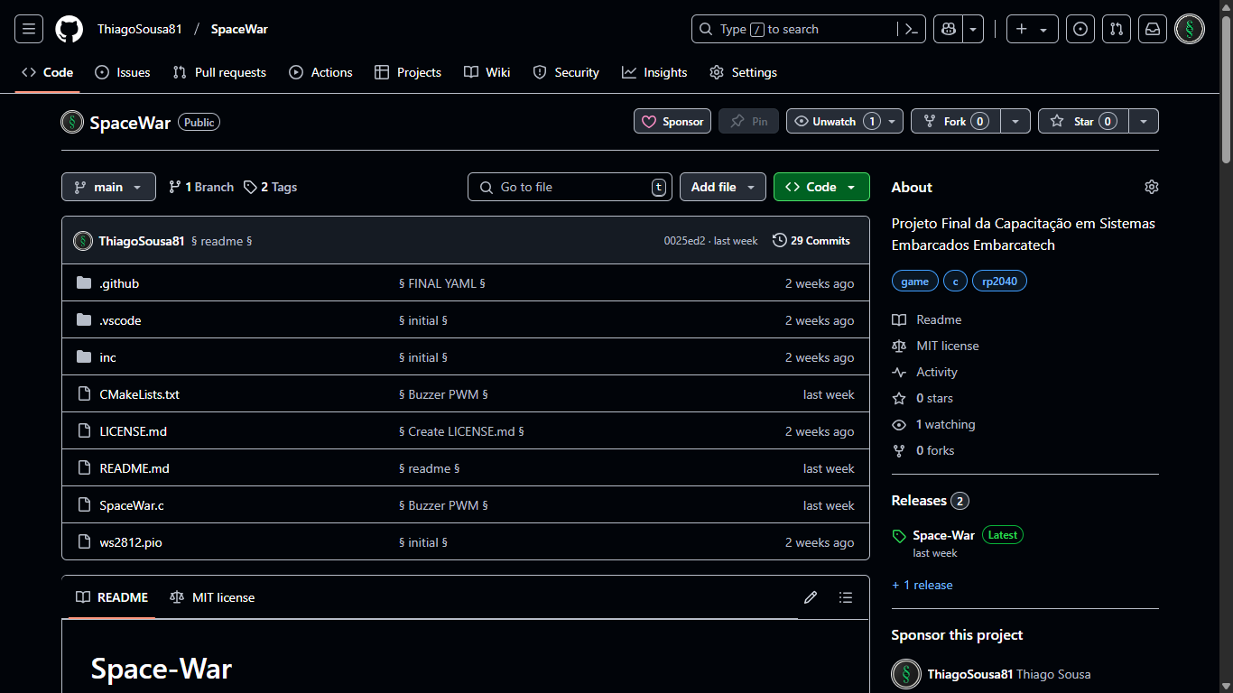
Repositórios do Git-Hub

Slide 8
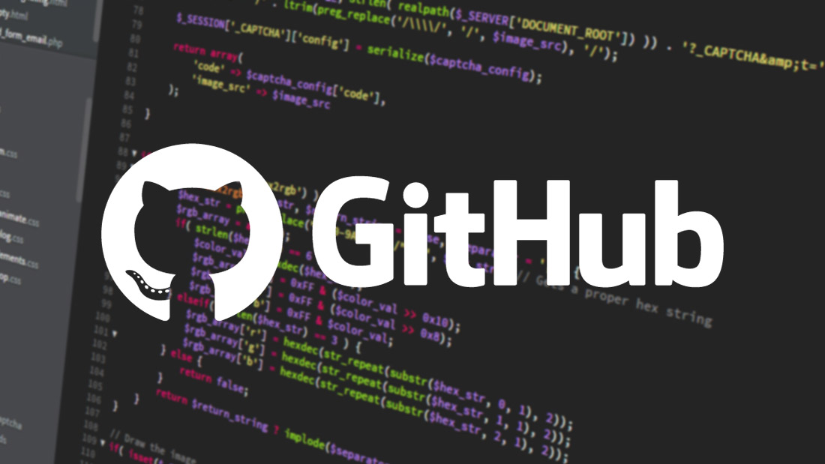
Git-Hub
O Git-Hub é uma plataforma de hospedagem de Código-Fonte, baseada em Git. Nele temos diversas funcionalidades como:
Criar e manter Repositórios com código-fonte
Relatar bugs (Issues)
Mesclar contribuições (Pull-Requests)
Automatizar tarefas (Actions)
Gerenciar projetos (Projects)

Slide 9
Git-Hub
Documentar dados do repositório (Wiki)
Verificar dashboards (Insights)
Publicar Releases e Packages
Definir Código-de-Conduta, Licença e Instruções gerais
Arrecadar fundos (Sponsors)
Definir parâmetros de pesquisa
Receber estrelas ⭐⭐⭐⭐⭐

Slide 10
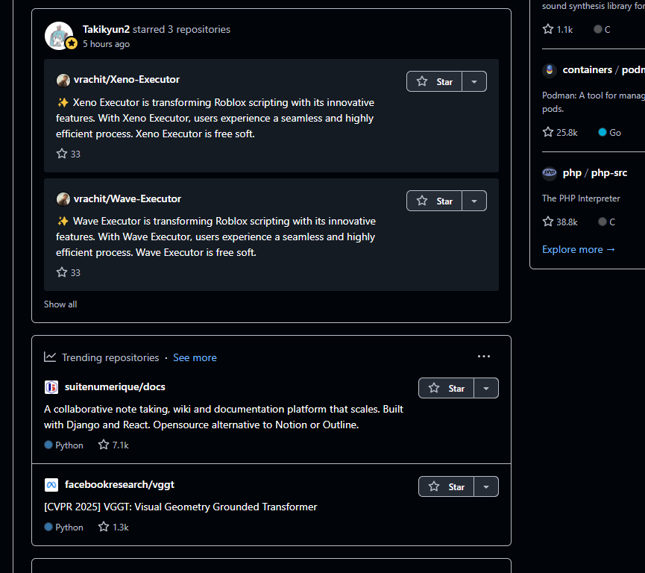
Git-Hub
No Git-Hub ainda temos a possibilidade de acompanhar trabalhos de amigos através do feed da Home.
Neste feed é possível ver repositórios novos que estão fazendo sucesso e que, na maioria das vezes, podem lhe ajudar com algum projeto

Slide 11
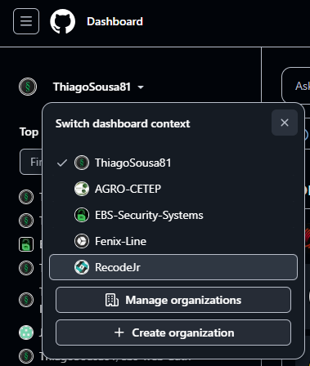
Git-Hub
Ainda é possível acompanhar o feed de cada Organização do Git-Hub que você participe.
Criar organizações é uma boa prática para projetos de grande porte que tenham diversas aplicações.

Slide 12
README.md e Descrição do Repositório
Git & Git-Hub – Aprimorando o conhecimento

Slide 13

README.md
O README.md é um arquivo utilizado dentro do Git-Hub para descrever perfis, repositórios, projetos, etc. Serve pra documentar tudo
A linguagem básica para esse arquivo é a Markdown. É uma linguagem de marcação com recursos semelhante à HTML.
Vejamos detalhes dessa linguagem:

Slide 14
README.md
# Este é um H1
## Este é um H2
###### Temos até o H6
Este é um texto normal
> Essa é uma observação.
Abaixo temos uma lista
- Item 1
- Item 2
- Item 3
<!--Aqui temos comentários tipo HTML-->
Abaixo temos uma lista numerada
1. Item 1
2. Item 2
3. Item 3
Para templates de README e dicas específicas acesse
https://github.com/iuricode/readme-template

Slide 15
README.md
<!--Para alinhar um conteúdo, fazemos assim-->
<h2 align=right>Direita</h2>
<h1 align=center>Centralizado</h1>
<h3 align=left>Esquerda</h3>
Implementando formatação:
**Negrito**
*Itálico*
`Monoespaçado`
Agora em tags
<b>Negrito</b>
<i>Itálico</i>
<code>Monoespaçado</code>
Para colocar trecho de código é só colar, selecionar e aplicar um tab

Slide 16
README.md
<details><summary>Abre o colapso por aqui</summary>
Dentro de um colapsível é possível ocultar conteúdo
</details>
Crie tabelas também. O redimensionamento é automático
| Coluna 1 | Coluna 2 | Coluna 3 |
| --- | --- | --- |
| Célula 1 | Célula 2 | Célula 3 |
| Célula 4 | Célula 5 | Célula 6 |
Adcione links e imagens
[Link](https://github.com/ThiagoSousa81)
![Imagem](link-da-imagem ou SVG automático)

Slide 17
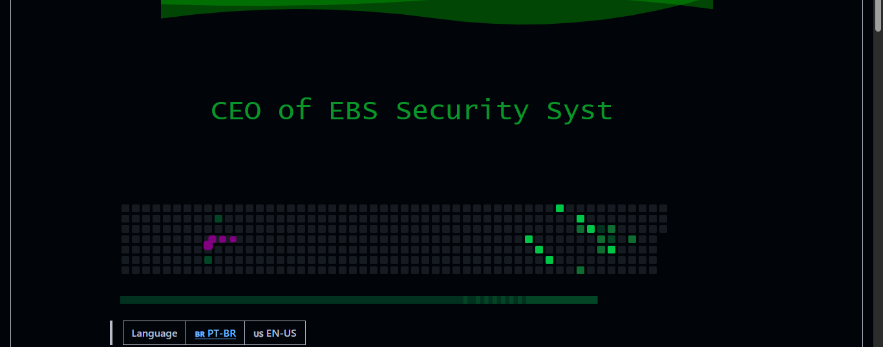
Vejamos agora como é feito um README.md para um bom perfil

Slide 18
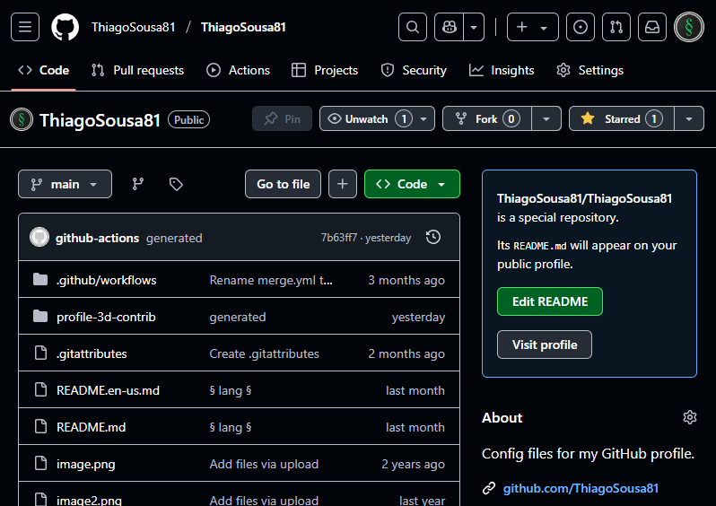
Como criar um README.md para seu Git-Hub
Crie um repositório com o seu nome de usuário do Git-Hub
Nele crie um arquivo README.md

Slide 19

O que não pode faltar no README de seu perfil?
Lembrando que no Git-Hub você tem uma visibilidade internacional
Nome de identificação
Escolaridade atual
Habilidades técnicas principais
Projetos principais
Dashboards de atividade do Git-Hub
Sessão de idiomas (EN-US)
Botões de redes sociais
Decoração*

Slide 20
Git-Hub Codespaces
Git & Git-Hub – Aprimorando o conhecimento

Slide 21
Codespaces
O Codespace é um espaço de trabalho totalmente funcional via navegador
Praticamente é um ambiente baseado em container
Notes:
O GitHub é uma plataforma de hospedagem de código-fonte e controle de versão com o uso do Git. Ele oferece funcionalidades de colaboração, como pull requests, issues, e wikis, além de integração contínua e entrega contínua (CI/CD). Aqui está um resumo da história do GitHub:
Fundação e Crescimento Inicial
2008: GitHub foi fundado por Tom Preston-Werner, Chris Wanstrath, PJ Hyett e Scott Chacon. A primeira versão do site foi lançada em abril de 2008.
2009: GitHub lançou planos pagos, permitindo que desenvolvedores privados usassem o serviço.
2010: GitHub alcançou 1 milhão de repositórios. A plataforma começou a atrair grandes projetos de código aberto.
Expansão e Inovações
2011: GitHub adicionou o GitHub Pages, permitindo que usuários hospedassem sites estáticos diretamente de seus repositórios.
2012: GitHub alcançou 2 milhões de repositórios. A empresa também lançou o GitHub Enterprise, uma versão do GitHub para instalação em servidores corporativos.
2013: GitHub lançou o GitHub Education, oferecendo recursos gratuitos para estudantes e educadores.
Aquisições e Crescimento
2014: GitHub levantou US$ 250 milhões em financiamento de investidores como Andreessen Horowitz, valorizando a empresa em US$ 2 bilhões.
2015: GitHub alcançou 10 milhões de usuários registrados.
2016: GitHub lançou novas funcionalidades como o GitHub Projects, que adicionou funcionalidades de gerenciamento de projetos.
Aquisição pela Microsoft
2018: Microsoft anunciou a aquisição do GitHub por US$ 7,5 bilhões em ações. A aquisição foi concluída em outubro de 2018, com Nat Friedman, ex-CEO da Xamarin, assumindo como CEO do GitHub.
2019: GitHub lançou o GitHub Actions, uma plataforma de CI/CD integrada que permite automação de fluxos de trabalho.
Inovações Recentes e Expansões
2020: GitHub lançou o Codespaces, um ambiente de desenvolvimento baseado em nuvem. GitHub também tornou repositórios privados ilimitados gratuitos para todos os usuários.
2021: GitHub Copilot foi lançado em versão beta, uma ferramenta de inteligência artificial para autocompletar código, desenvolvida em colaboração com a OpenAI.
2022: GitHub anunciou a disponibilidade geral do GitHub Copilot. A plataforma continuou a crescer em termos de usuários, repositórios e funcionalidades.
2023: GitHub introduziu várias melhorias de segurança, como a verificação de dependências e alertas de segurança aprimorados.
GitHub Hoje
GitHub é a maior plataforma de hospedagem de código-fonte do mundo, com milhões de desenvolvedores e repositórios.
Ele continua a inovar com novas funcionalidades e integrações, mantendo-se uma ferramenta essencial para desenvolvedores de software em todo o mundo.
Referências e Recursos
História do GitHub na Wikipedia
GitHub Blog
Documentação Oficial do GitHub

